Slide 1
BRIEF Mission PHOTOS
JOURNEES SOLIDAIRES ENSEMBLE 2025

Slide 2
LES ACTEURS DE LA JOURNÉE
Les volontaires = les collaborateurs Bouygues Telecom qui se portent volontaires pour participer à des missions sur le terrain ou sur leur lieu de travail.
Les bénéficiaires = les personnes auprès de qui les participants viennent faire du bénévolat (personnes âgées, enfants, femmes, personnes en difficulté médicale ou sociale, salariés et bénévoles des associations qui accueillent les participants)
LES TEMPS FORTS DES JOURNÉES SOLIDAIRES
Les volontaires arrivent sur le site de leur mission (locaux de l’association ou lieu tiers, type base nautique, ou espace vert) = ils sont accueillis par les membres de l’association.
Selon les cas, les volontaires rencontrent les bénéficiaires qu’ils vont accompagner pendant la journée.
Coeur de la mission : les participants et les bénéficiaires vivent leur action (tri, coaching, jardinage, etc..).
Selon les cas, les volontaires et bénéficiaires peuvent être amenés à partager un déjeuner
En cours ou en fin d’action : petit temps de repos, de debrief, de goûter.

Slide 3
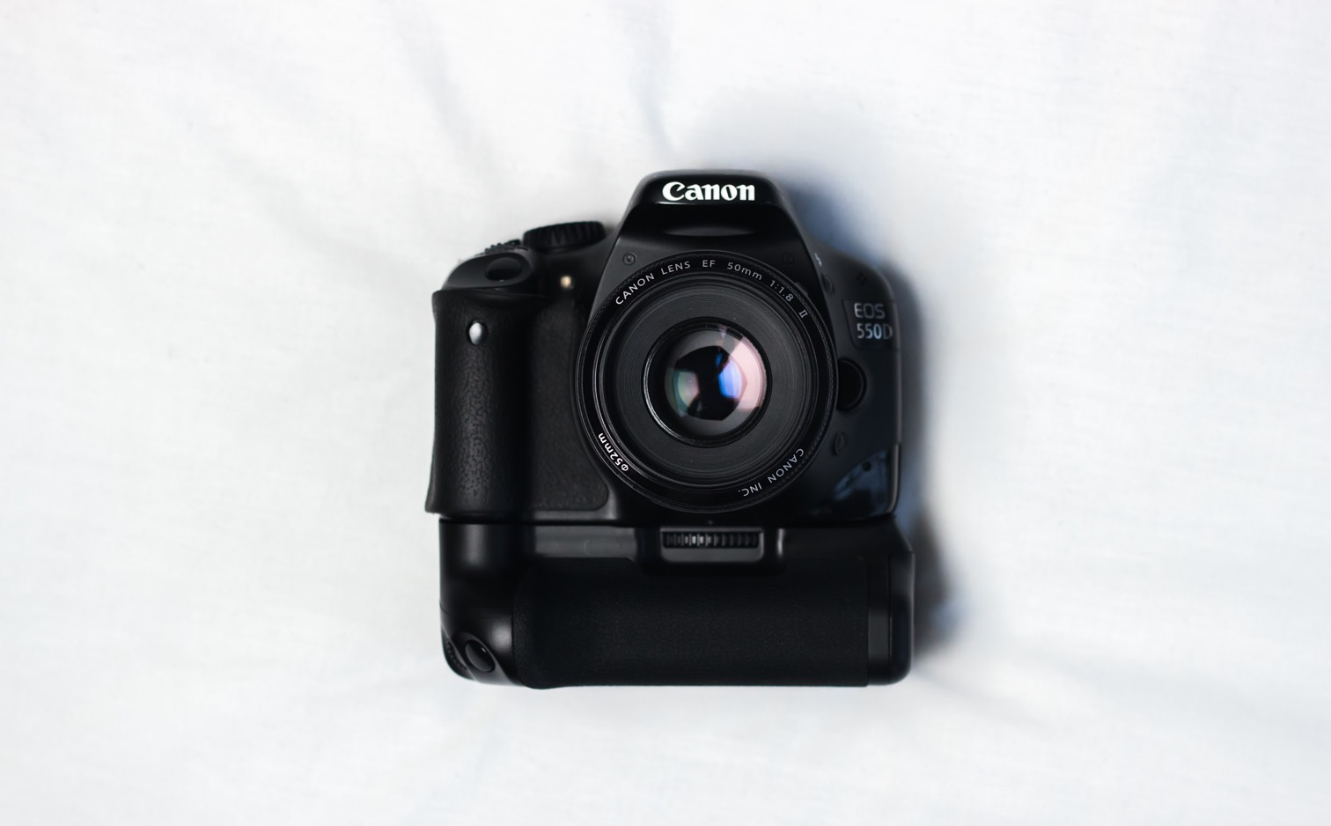
PHOTOS

Slide 4
LES BESOINS PHOTOS
Prévoir une diversité de plans : cf les exemples dans les slides suivantes - tous les types de plans devront être réalisés:
En priorité :
groupe de volontaires en action avec regard appareil
groupe de volontaires en action sans regard appareil
groupe de volontaires en interaction avec les bénéficiaires peu reconnaissables
groupe en action sans regard appareil avec bénéficiaires peu reconnaissables
Mais aussi :
groupe avec résultat de l’action (avant / après)
groupe posé avec et sans bénéficiaires
solo regard appareil en action
solo sans regard appareil en action (avec bénéficiaire peu reconnaissable)
solo sans regard appareil en action sans bénéficiaire
plans gestes avec un/(des) volonataire (s) en action.
Privilégier l'effet de masse dans le choix des cadrages.
Être attentif à la lumière, et au fait de prendre des photos aux formats paysage ET portrait.
S’assurer que rien ne gâche l’esthétique de la photo (ex: fil d’ordinateur non rangé, poubelle, table sale, pièce en désordre…).

Slide 5
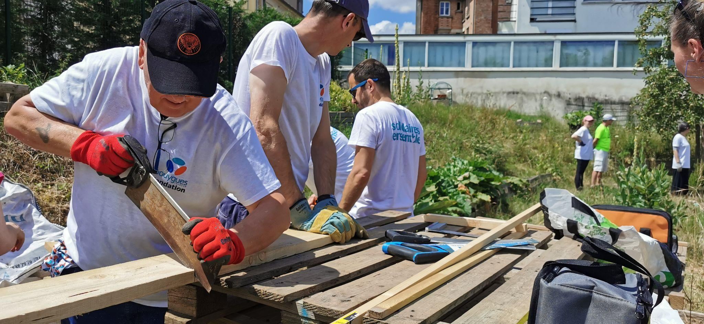
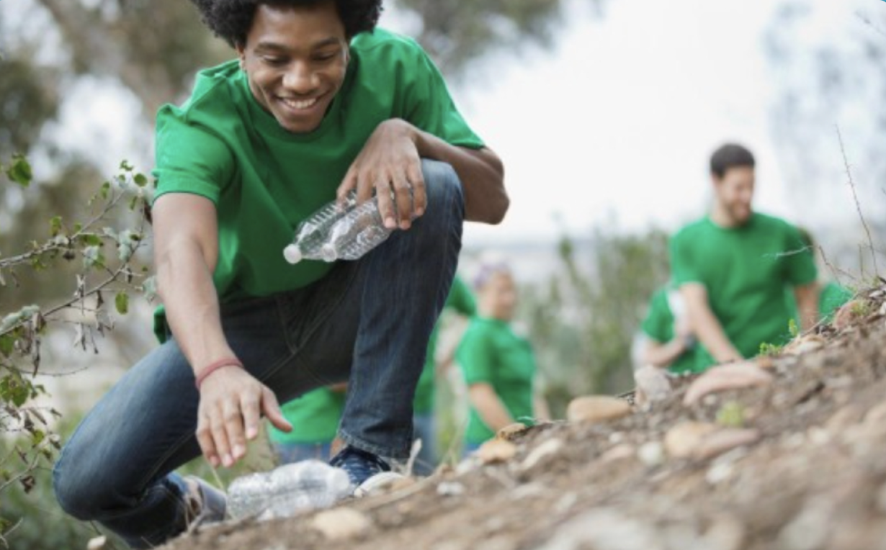
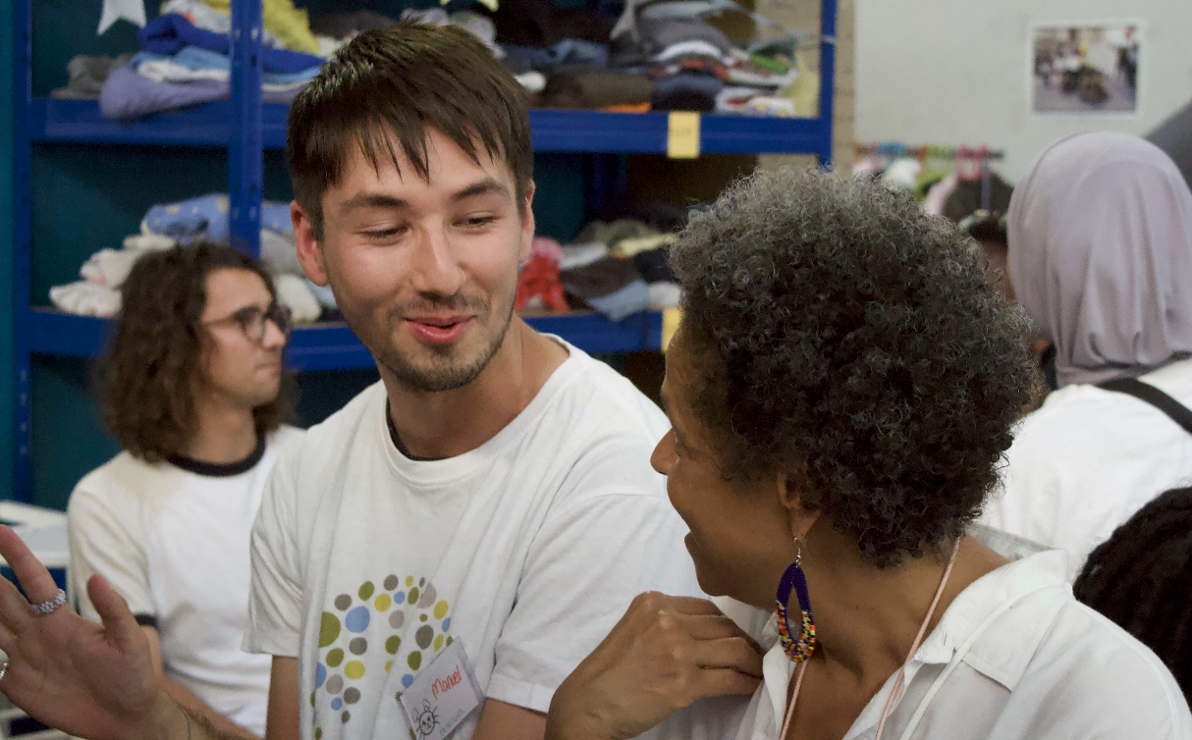
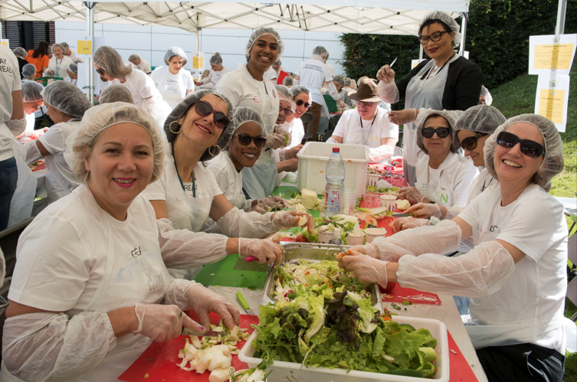
GROS PLANS GESTES
SOLO EN ACTION - SANS REGARD APPAREIL - SANS BÉNÉFICIAIRE
SOLO EN ACTION - SANS REGARD APPAREIL –
AVEC BENEFICIAIRE PEU RECONNAISSABLE
GROUPE EN ACTION - AVEC REGARD APPAREIL

Slide 6
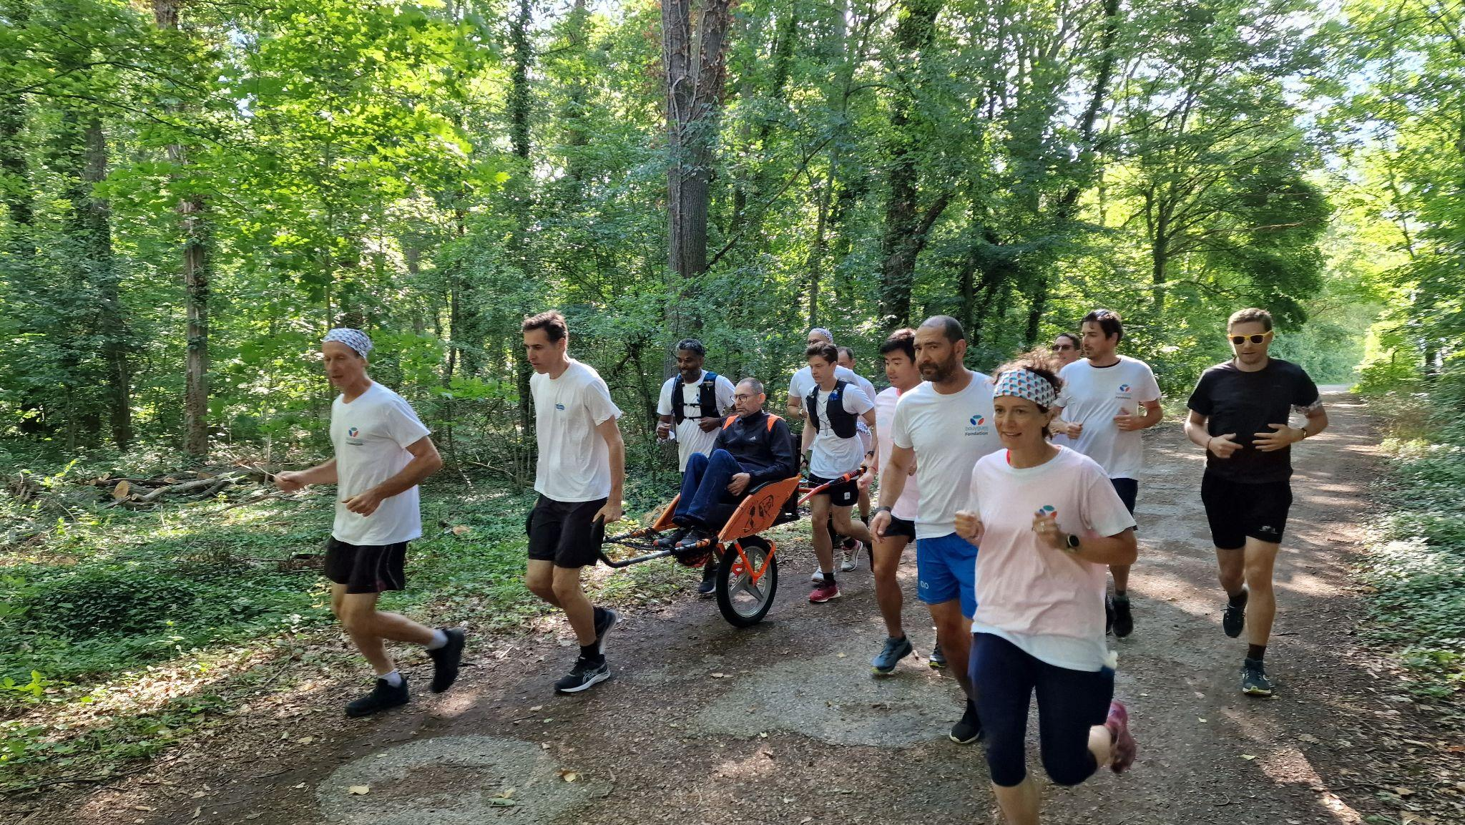
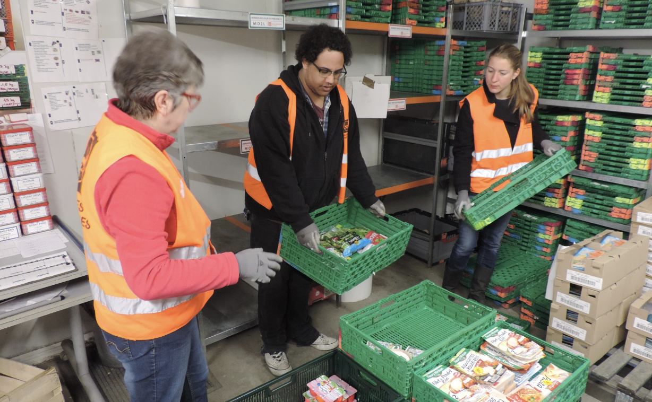
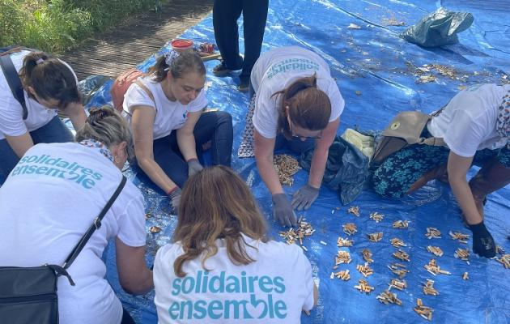
GROUPE EN ACTION - SANS REGARD APPAREIL, SANS BÉNÉFICIAIRE (EFFET DE MASSE)

Slide 7
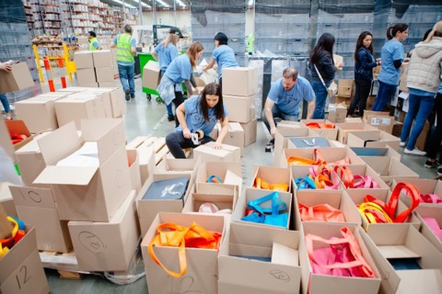
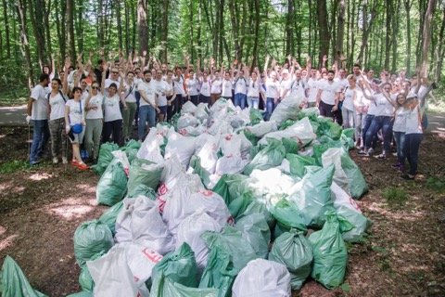
RÉSULTATS DE L’ACTION
AVANT : APRÈS :
Le mur sale Le mur repeint
Le jardin à l’abandon jardin embelli
La cagette de légumes Le repas préparé

Slide 8
LES INTERDITS
Si des volontaires ou des bénéficiaires ont un comportement risqué, les plans vidéo ou les photos ne pourront pas être utilisés.
Exemples:
- un collaborateur qui ne porte pas ses gants, lunettes, combinaison (lorsque c’est exigé).
- un collaborateur sur une échelle sans une personne qui tient l’échelle.
- un collaborateur qui utilise une machine sans protection, ou en fait un usage risqué.
- un collaborateur sur une action extérieure ou un chantier qui ne porte pas de chaussures fermées.
LeS POINTS DE VIGILANCE
ENFANTS / PERSONNES ÂGÉES / PERSONNES HANDICAPÉES
Merci de toujours vous assurer que ces bénéficiaires sont filmés et photographiés de dos ou de loin ou de ¾ dos. Discrétion et respect total envers ces populations, au coeur de la démarche de solidarité de la Fondation Bouygues Telecom. Ce principe vaut pour 90% des photos shootées et plans filmés.
Néanmoins, si une photographie magnifique se présente spontanément, nous la prenons mais en s’assurant toujours auprès du responsable de l’association hôte que nous pourrons l’utiliser (demande au cas par cas). Merci pour votre vigilance sur ce point central d’un point de vue juridique (personne mineures / sous tutelle etc..).

Slide 9
LeS AUTORISATIONS DE DROIT A L’IMAGE
Des autorisations de droits à l’image ont été transmises aux associations en amont et nous vous en fournissons des vierges à faire remplir le jour J. Pensez bien à en imprimer (15/20) avant de partir en mission.
Vous devez vous assurer qu’elles ont bien été signées par les bénéficiaires.
Les personnes qui ne souhaitent pas être photographiées doivent vous le signaler et se tenir à l’écart des appareils photo. Merci d’y être vigilant.

Slide 10
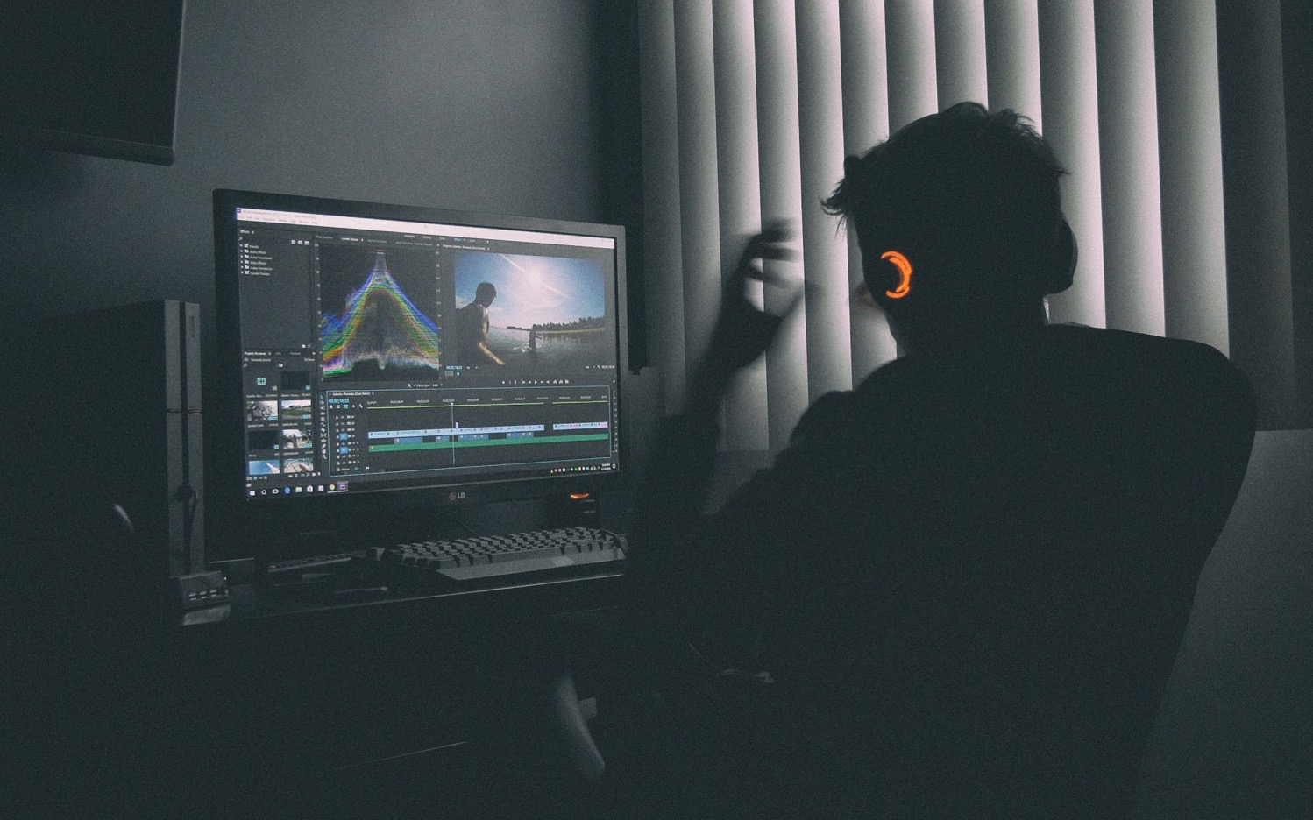
POST PROD

Slide 11
POST-PROD PHOTOS - LES ÉLÉMENTS À ENVOYER
Le soir même ou le lendemain avant 12h
Une sélection de 5 photos différentes par mission
- au format JPG haute définition (idéalement 1080 dpi et minimum 300 dpi)
- sans travail de la chromie,
La semaine suivante
Le TOP 20 des photos par mission (incluant la sélection de 5 envoyée précédemment)
- au format JPG haute définition (idéalement 1080 dpi et minimum 300 dpi)
- sans travail de la chromie
- à envoyer par webtransfert
Nommage des photos : les photos devront TOUTES être nommées avec le nom du photographe, son site d’appartenance et le nom de la mission (sans accents et sans espaces)
Exemples : > raphael_martin_TEC_armee_du_salut_1.jpg > raphael_martin_TEC_armee_du_salut_2.jpg > gaëlle_dupont_ATLANTICA_agir_et_vivre_autisme_1.jpg > gaëlle_dupont_ATLANTICA_agir_et_vivre_autisme_2.jpg
Composition du dossier : un seul dossier JPG devra être livré. Le dossier ne doit comporter QUE les 20 photos (pas de sous dossier export, doublons, archives, sélections, etc…).
Nommage du dossier : le dossier doit porter le nom du photographe, son site d’appartenance et le nom de la mission (sans accents et sans espaces)
Exemples : > raphael_martin_TEC_armee_du_salut > gaëlle_dupont_ATLANTICA_agir_et_vivre_autisme

Slide 12
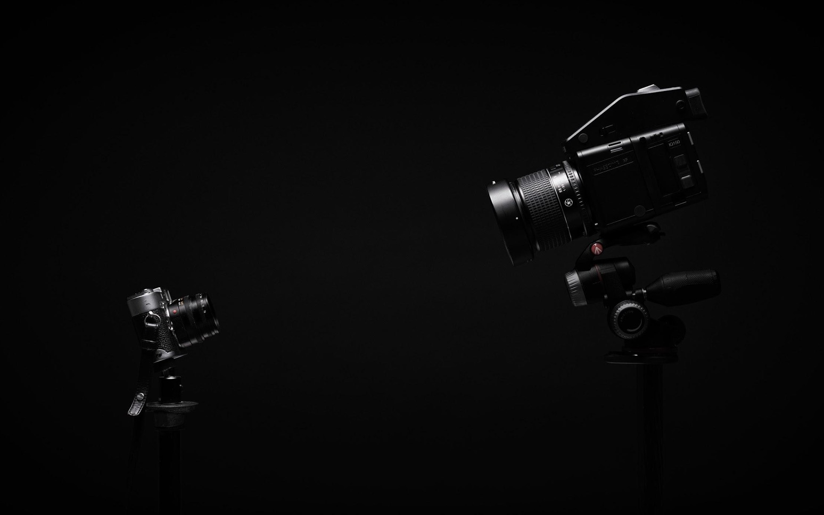
Merci !
Si vous avez des questions : eboudgou@bouyguestelecom.fr

